Slide 1



TIẾNG VIỆT 1

Slide 2
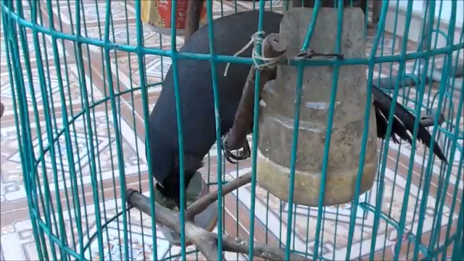
Chim khướu biết bắt chước tiếng người.
ươu
ươi

Slide 3


Bài
69
ươi ươu
S/150
Notes:
Tác giả bộ ppt Toán + TV1: Phan Thị Linh – Đà Nẵng
Sđt lh: 0916.604.268
+ Zalo: 0916.604.268
+ Facebook cá nhân: https://www.facebook.com/nhilinh.phan/
+ Nhóm chia sẻ tài liệu: https://www.facebook.com/groups/443096903751589
Hãy liên hệ chính chủ sản phẩm để được hỗ trợ và đồng hành trong suốt năm học nhé!

Slide 4
Đọc
2
i
ươ
ươ
ươi
ươu
u
ng
ươi
ngươi
̀

Slide 5
ươi
ươi
ươi
ươi
bưởi
cười
lưới
mười
ươu
ươu
ươu
ươu
bướu
hươu
khướu
rượu

Slide 6

tươi cười
ươi
ươi
Notes:
Hay còn gọi là CHIM ĐA ĐA

Slide 7
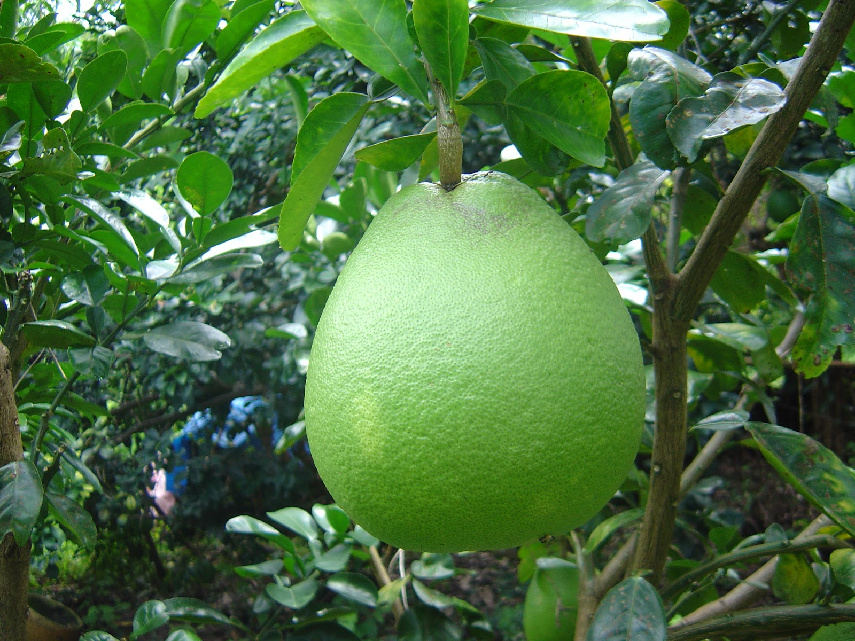
ươi
quả bưởi

Slide 8
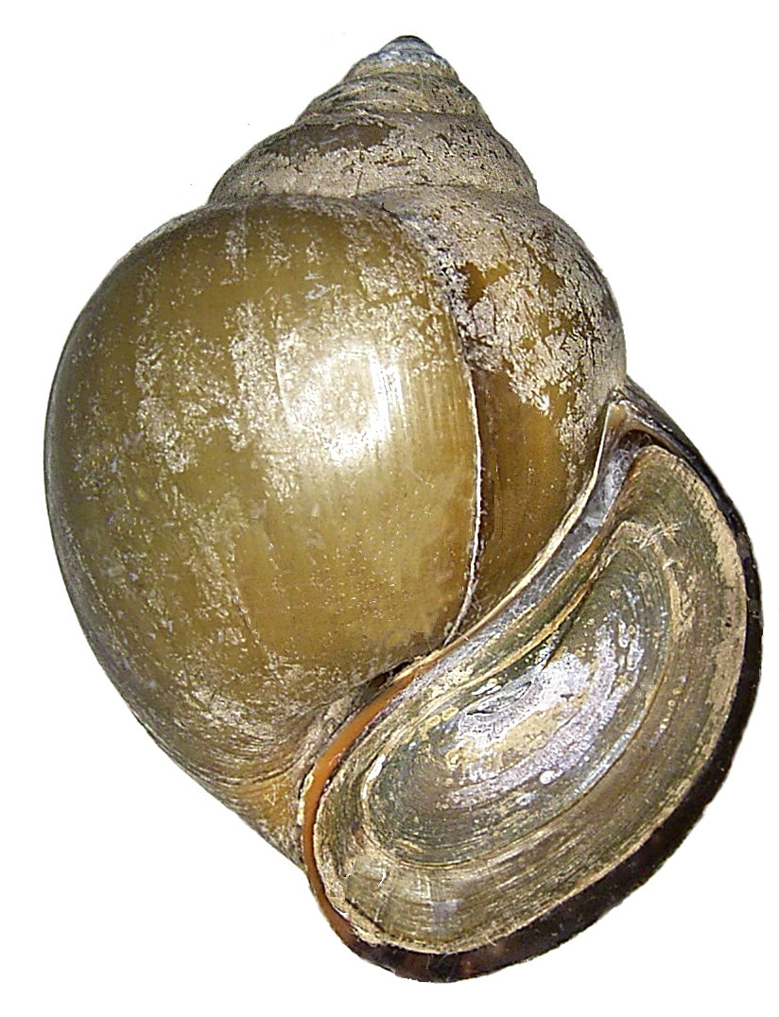
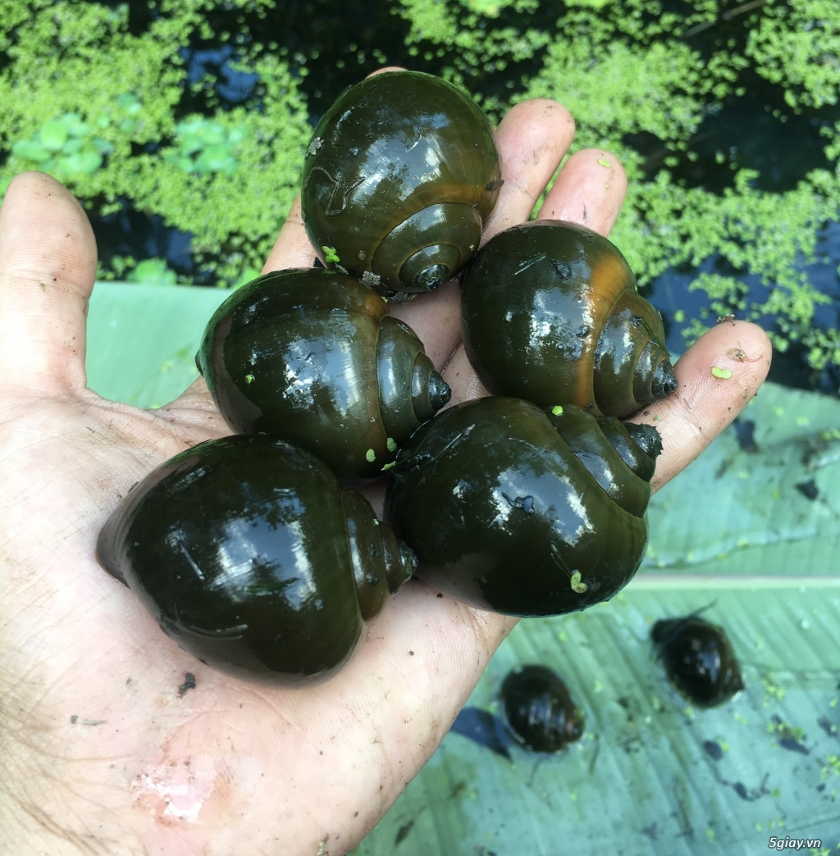
ốc bươu
ươu

Slide 9


tươi cười
quả bưởi
ốc bươu

Slide 10

bưởi
cười
lưới
mười
bướu
hươu
khướu
rượu
tươi cười
quả bưởi
ốc bươu
Notes:
Ôn lại

Slide 11
Hướng dẫn viết bảng
4
ŔΠ

Slide 12
ŔΫ

Slide 13
Hướng dẫn viết bảng
4
 |  |  |  |  |  |  |  |  |  |  |  |  |  | Ǉ Ǉ | Ǉ
ǇưΠ

Slide 14
λΰΫ

Slide 15









Slide 16


Slide 17
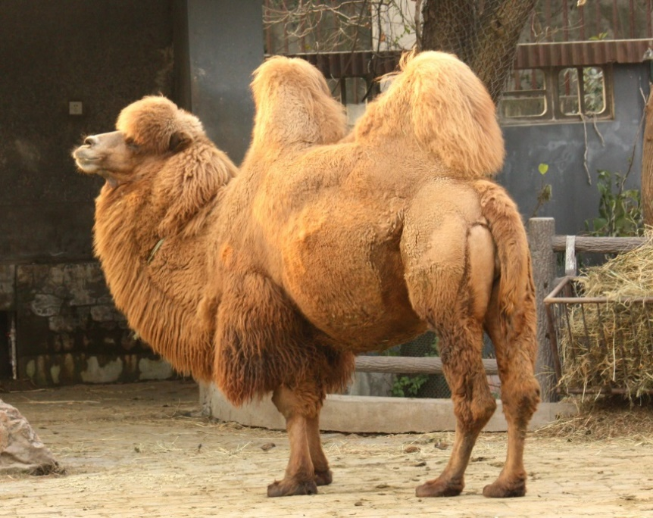
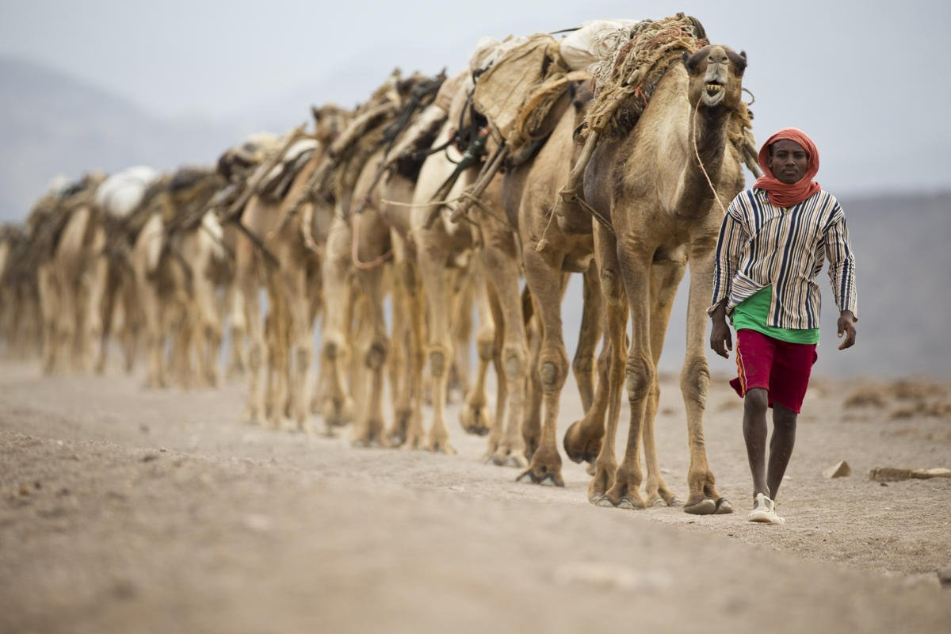
6
Đọc
bướu
Lạc đà là con vật đặc biệt. Nó có cái bướu to trên lưng. Bướu của lạc đà là nơi dự trữ chất béo. Nhờ thế, nó có thể sống qua nhiều ngày mà không cần ăn uống. Lạc đà giúp con người băng qua những vùng sa mạc khô cằn.
Bướu
người

Slide 18
Lạc đà là con vật đặc biệt. Nó có cái bướu to trên lưng. Bướu của lạc đà là nơi dự trữ chất béo. Nhờ thế, nó có thể sống qua nhiều ngày mà không cần ăn uống. Lạc đà giúp con người băng qua những vùng sa mạc khô cằn.

Slide 19
Lạc đà là con vật đặc biệt. Nó có cái bướu to trên lưng. Bướu của lạc đà là nơi dự trữ chất béo. Nhờ thế, nó có thể sống qua nhiều ngày mà không cần ăn uống. Lạc đà giúp con người băng qua những vùng sa mạc khô cằn.
Loài vật nào được nhắc đến trong bài?
Trên lưng lạc đà có gì đặc biệt?
Bướu của lạc đà có tác dụng gì?
Lạc đà giúp con người những gì?
Notes:
GV có thể hỏi mở rộng thêm ở câu hỏi cuối

Slide 20
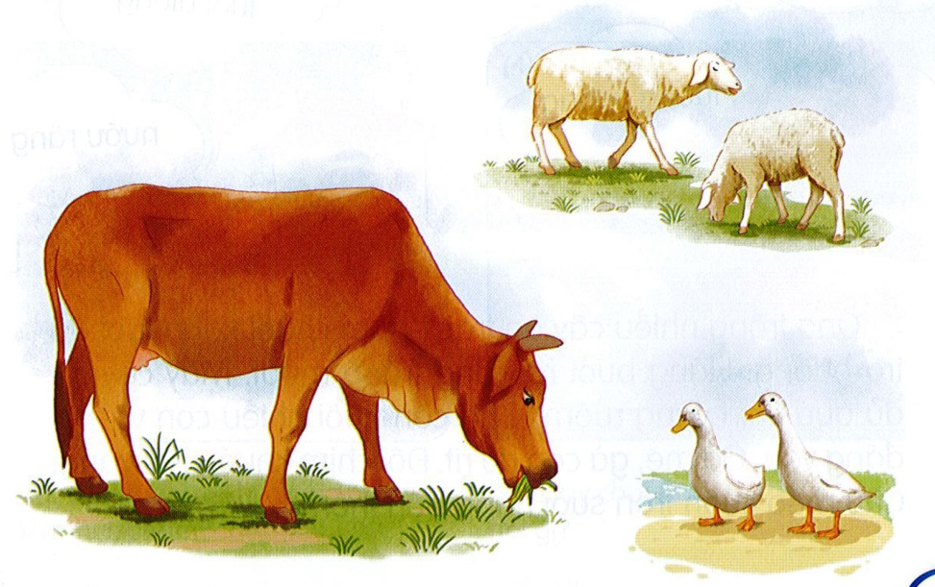
Nói
7
Lợi ích của vật nuôi

Slide 21

